Slide 1
自然语言处理 第9章 循环神经网络与 序列模型
软件学院 刘春
参考：Dan Jurafsky 《自然语言处理》

Slide 2
引言
NLP的许多任务中的数据都是字符、词、短语、行或句子的序列
可以将这些任务看作是给序列中的每一项（item）做标记（label）
VBG | NN | IN | DT | NN | IN | NN
Chasing | opportunity | in | an | age | of | upheaval
B | B | I | I | B | I | B | I | B | B
而 | 相 | 对 | 于 | 这 | 些 | 品 | 牌 | 的 | 价
词性标注
分词
Q
A
Q
A
A
A
Q
A
PERS | O | O | O | ORG | ORG
Murdoch | discusses | future | of | News | Corp.
命名实体识别
句子分割

Slide 3
引言
解决方案
1.概率图序列模型
HMM模型
MEMM模型
CRF模型
2.分类模型
Naïve贝叶斯
神经网络
Markov假设
滑动窗口区域分类

Slide 4
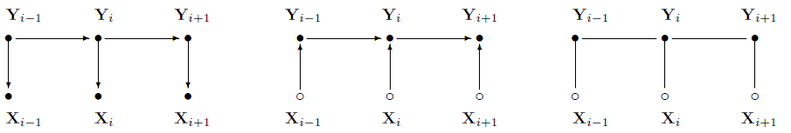
引言
问题
Markov平稳假设—窗口区域内状态有依赖关系
1.上下文范围受限
2.增大窗口，参数估计复杂
3.Markov假设在文字序列结构变化部分不成立
状态序列
观察值序列
HMM MEMM CRF

Slide 5
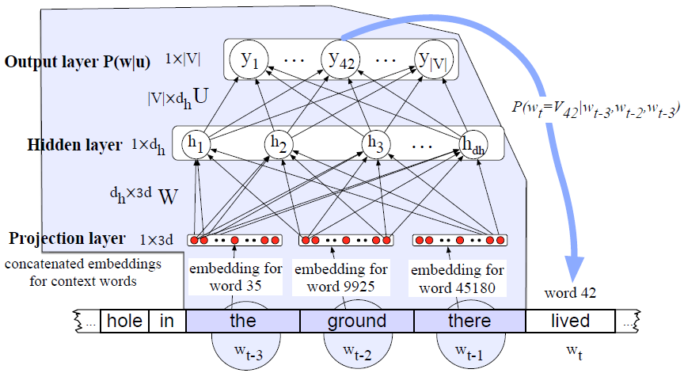
引言
神经网络分类模型

Slide 6
引言
问题
1.滑动窗口-上下文范围受限
2.词组分离
“the ground”问题

Slide 7
目录
9.1 循环神经网络
9.2 循环神经网络的应用
9.3 多层和双向循环神经网络
9.4 长短期记忆网络
9.5 长短期记忆网络的应用
9.6 编译码序列模型
9.7 注意力机制
9.8 Transformer和BERT

Slide 8
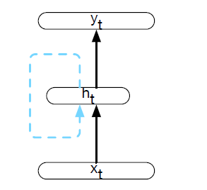
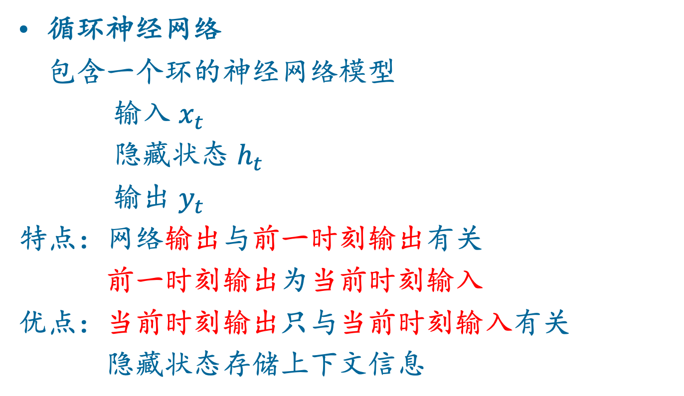
循环神经网络
循环神经网络
包含一个环的神经网络模型
输入 $x_{t}$
隐藏状态 $h_{t}$
输出 $y_{t}$
特点：网络输出与前一时刻输出有关
前一时刻输出为当前时刻输入
优点：当前时刻输出只与当前时刻输入有关
隐藏状态存储上下文信息

Slide 9
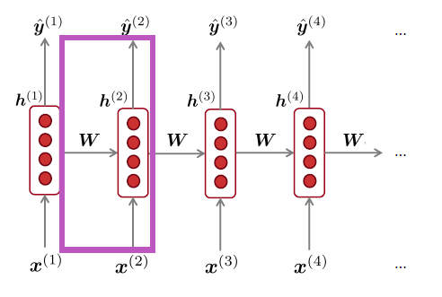
循环神经网络
模型展开
与HMM联系与区别

Slide 10
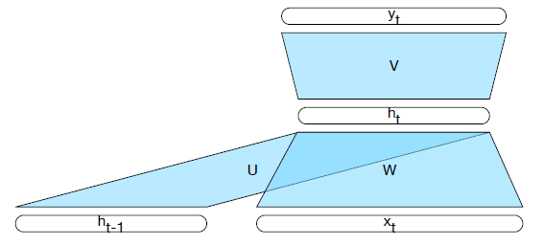


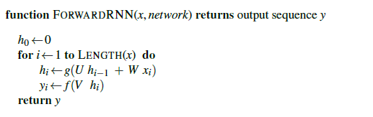
循环神经网络
前向推断过程
前向算法

Slide 11
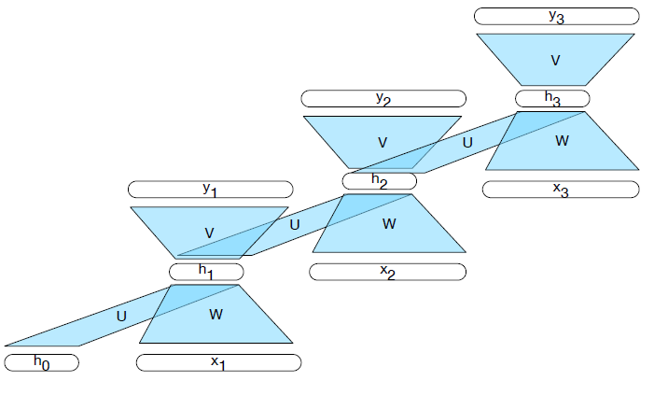
循环神经网络
训练
后向传播

Slide 12
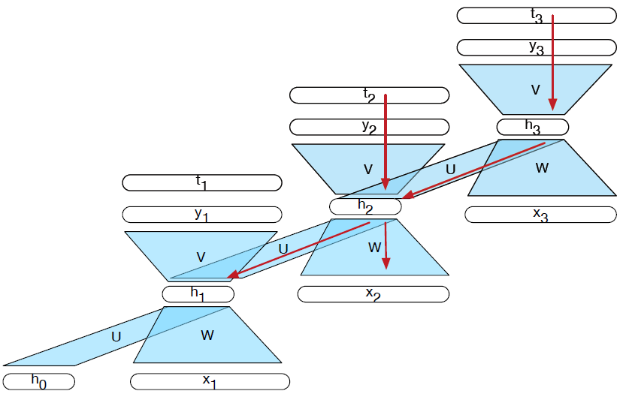
循环神经网络

Slide 13
循环神经网络
实际的循环神经网络
训练：无限展开？
实际：限定展开窗口长度 (单元数目)

Slide 14
目录
9.1 循环神经网络
9.2 循环神经网络的应用
9.3 多层和双向循环神经网络
9.4 长短期记忆网络
9.5 长短期记忆网络的应用
9.6 编译码序列模型
9.7 注意力机制
9.8 Transformer和BERT

Slide 15
循环神经网络的应用
语言模型
序列标注
序列分类

Slide 16


循环神经网络的应用：语言模型
n元语法
传统方法
滑窗限定窗口宽度
循环神经网络
输出

Slide 17
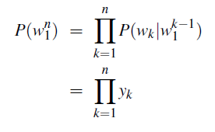
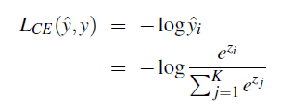
循环神经网络的应用：语言模型
计算句子概率
模型训练：
损失函数—交叉熵
时刻i损失

Slide 18
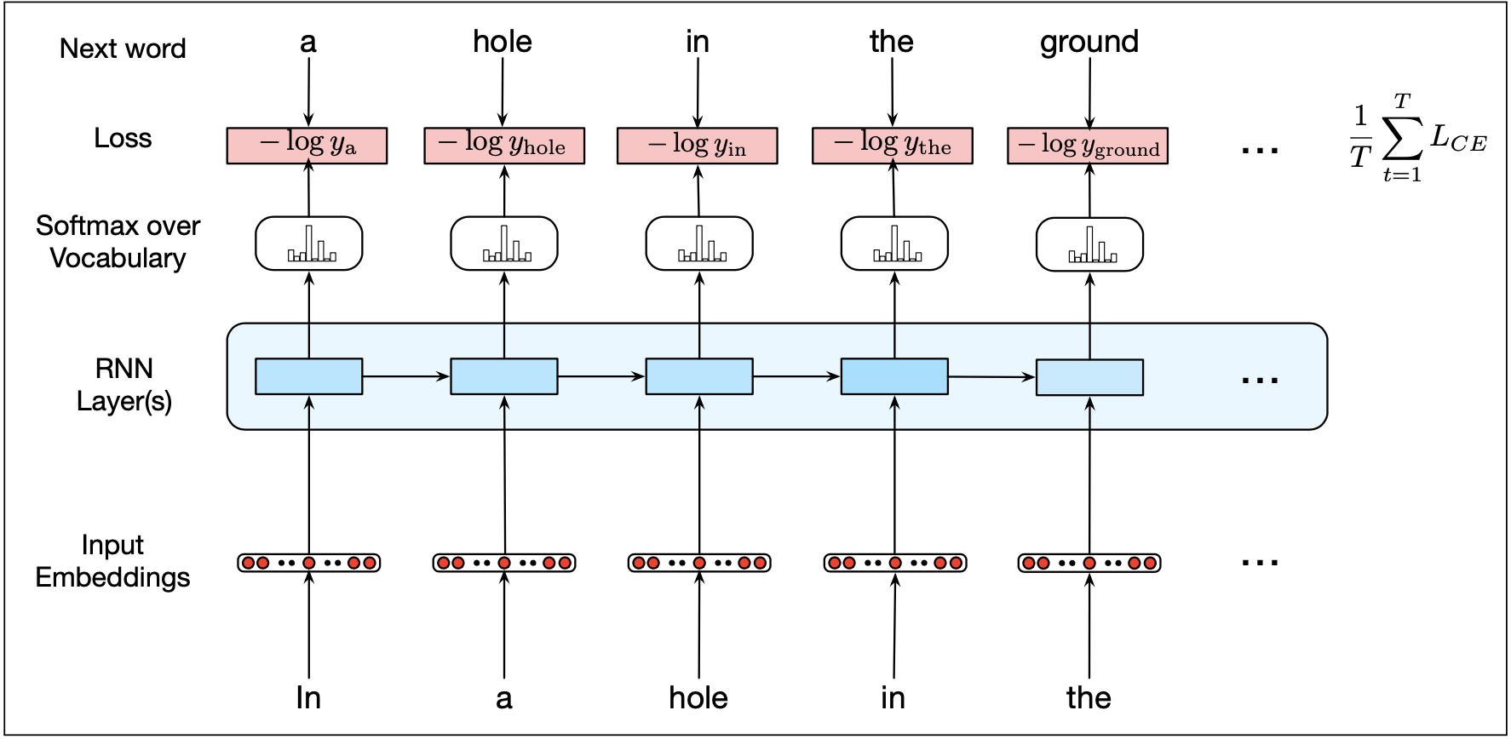
循环神经网络的应用：语言模型
模型训练：

Slide 19
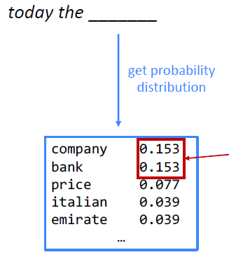
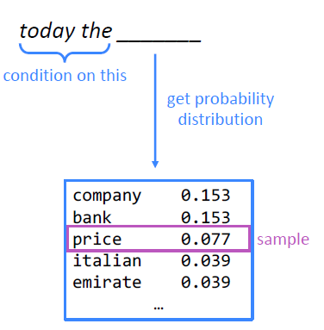
循环神经网络的应用：语言模型
基于语言模型的文本自动生成

Slide 20
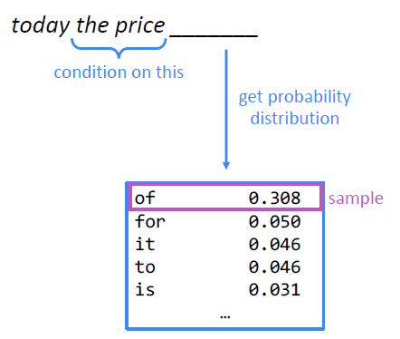
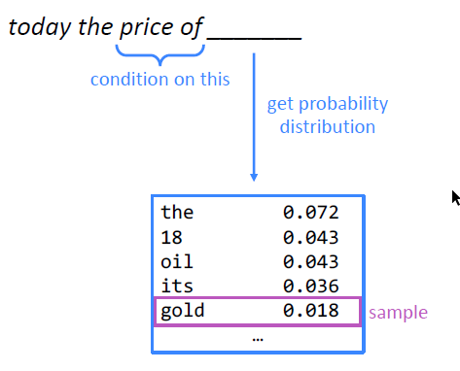
循环神经网络的应用：语言模型

Slide 21
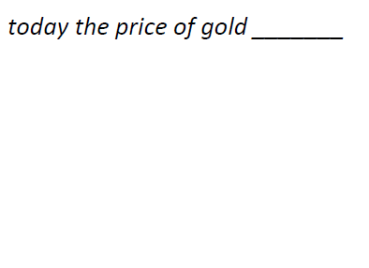
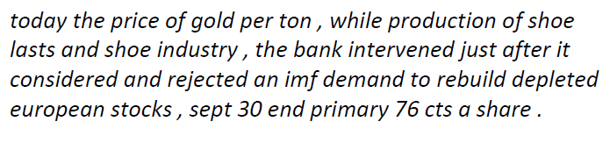
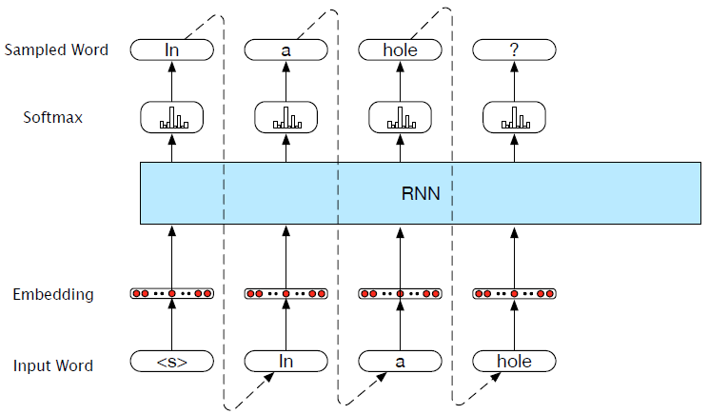

循环神经网络的应用：语言模型
度量：困惑度

Slide 22
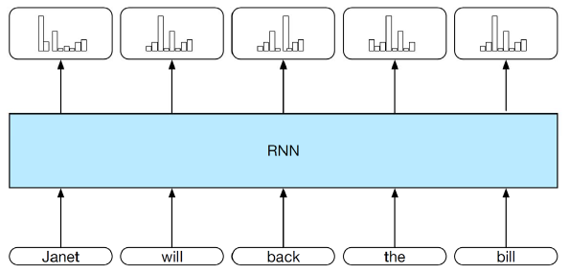
循环神经网络的应用：序列标注
词性标注问题

Slide 23
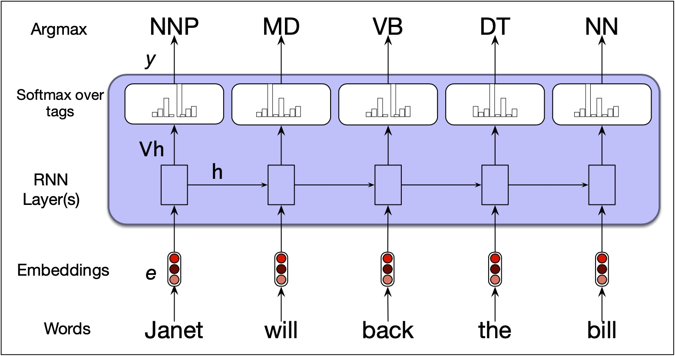
循环神经网络的应用：序列标注

Slide 24

循环神经网络的应用：序列标注
命名实体识别
实体精细识别
精细标注
问题：RNN输出概率最大，可能不符合语法要求
方案：RNN+CRF
输出多条概率最大结果，使用CRF进一步区分

Slide 25
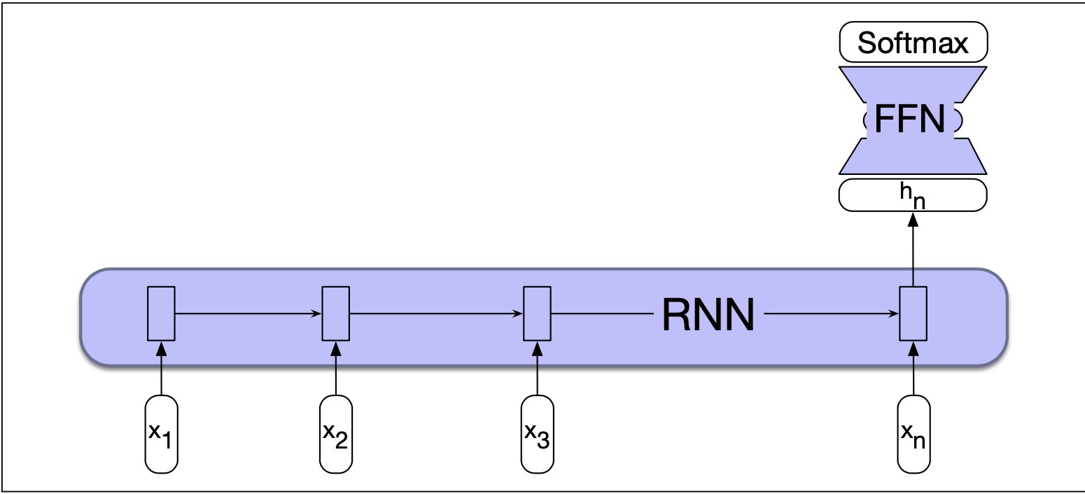
循环神经网络的应用：序列分类
整个句子序列分类

Slide 26
目录
9.1 循环神经网络
9.2 循环神经网络的应用
9.3 多层和双向循环神经网络
9.4 长短期记忆网络
9.5 长短期记忆网络的应用
9.6 编译码序列模型
9.7 注意力机制
9.8 Transformer和BERT

Slide 27
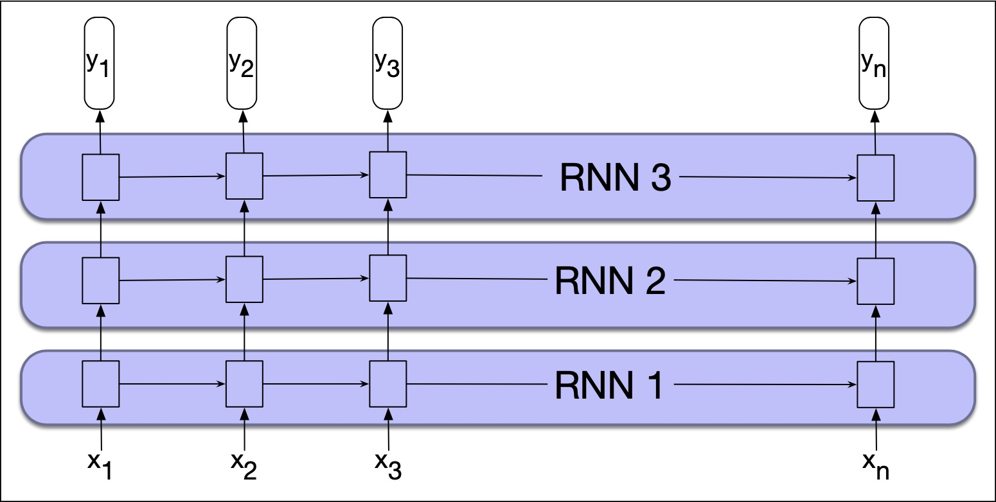
多层和双向循环神经网络
多层：单层RNN输出作为下一RNN层输入

Slide 28
多层和双向循环神经网络
多层性能优于单层
类似单层感知器与多层感知器
不同层实现了输入的不同抽象

Slide 29
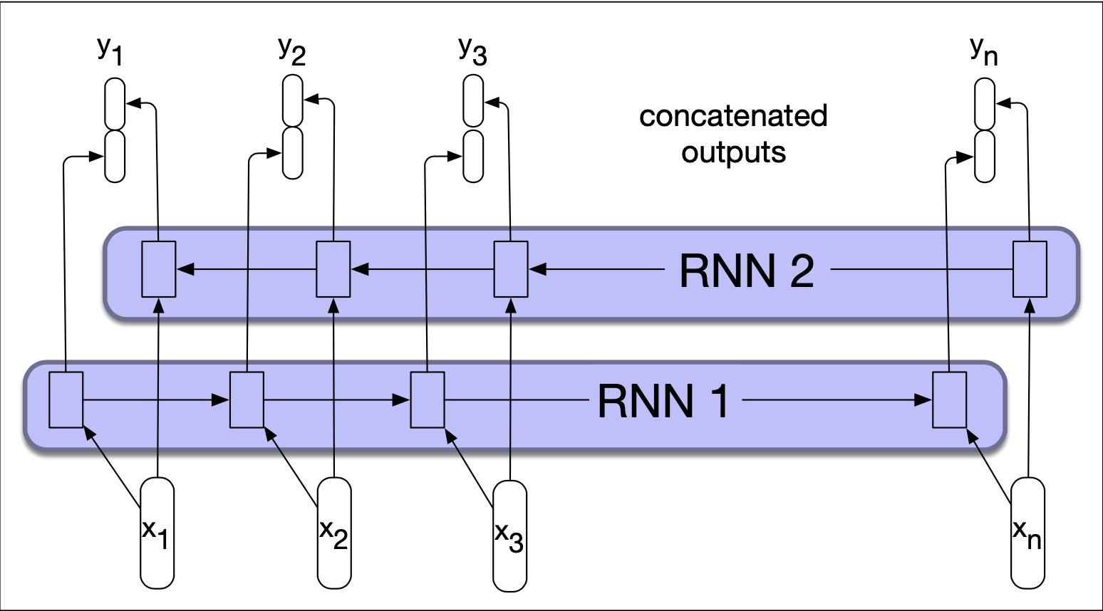
多层和双向循环神经网络

Slide 30



多层和双向循环神经网络
前向
后向
双向

Slide 31
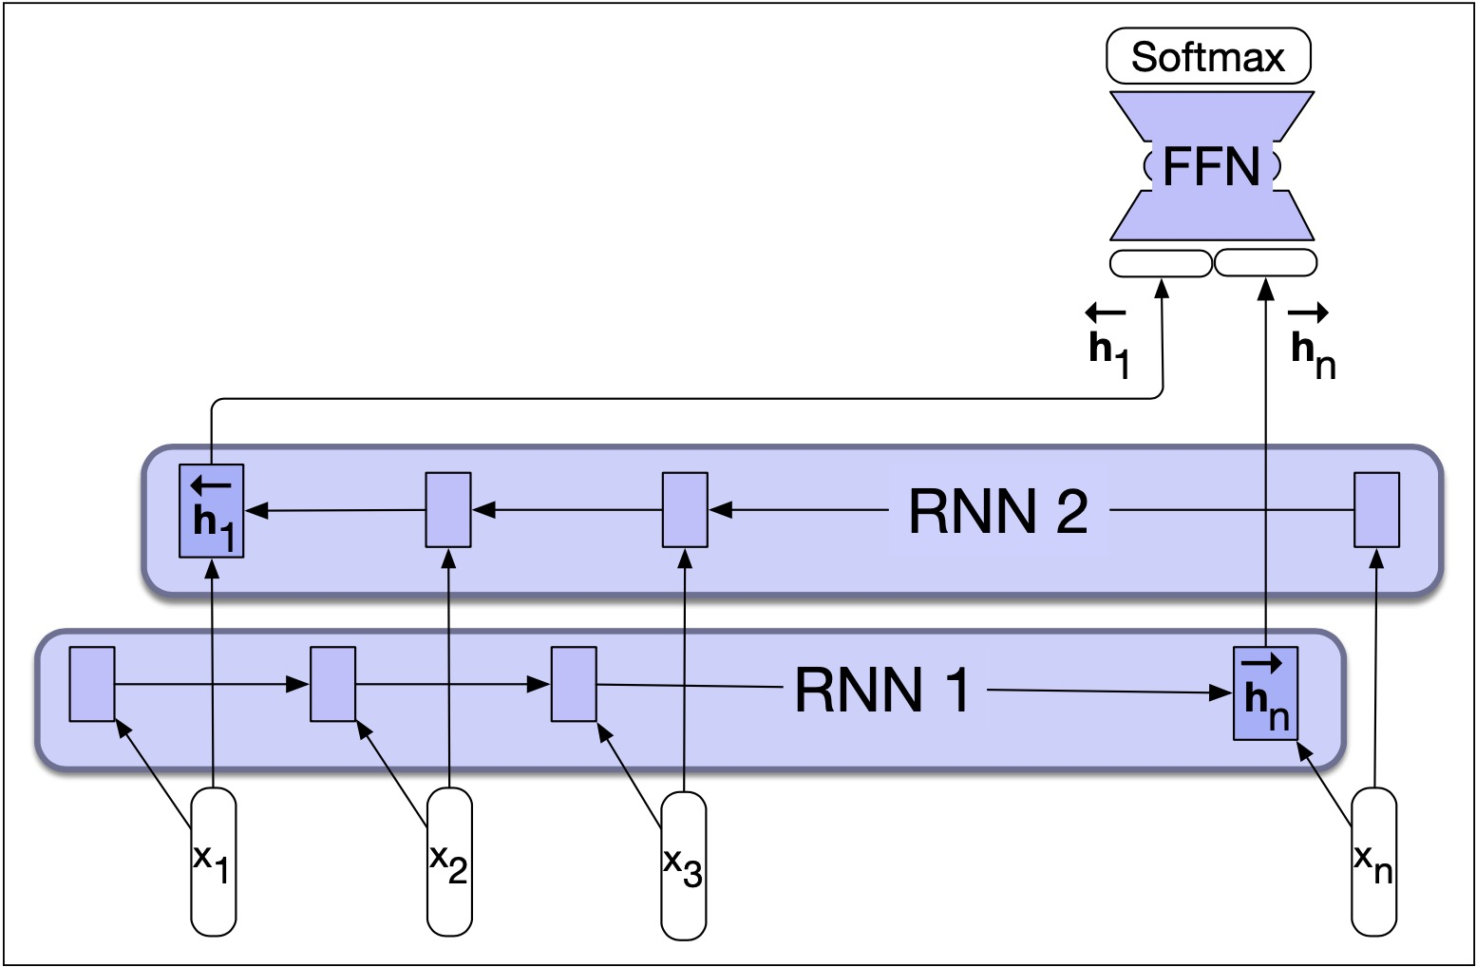
多层和双向循环神经网络
序列分类

Slide 32
目录
9.1 循环神经网络
9.2 循环神经网络的应用
9.3 多层和双向循环神经网络
9.4 长短期记忆网络
9.5 长短期记忆网络的应用
9.6 编译码序列模型
9.7 注意力机制
9.8 Transformer和BERT

Slide 33
长短期记忆网络
RNN问题
1.长时记忆问题
例: 事实证明说小明的方法是错误的人思路是不对的
RNN单元记忆信息随着距离增加逐渐降低
2.梯度消失问题
反向传播梯度逐渐消失

Slide 34
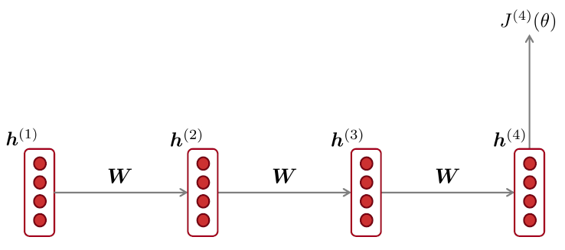
长短期记忆网络
考虑展开后第四个单元的反向传播

Slide 35
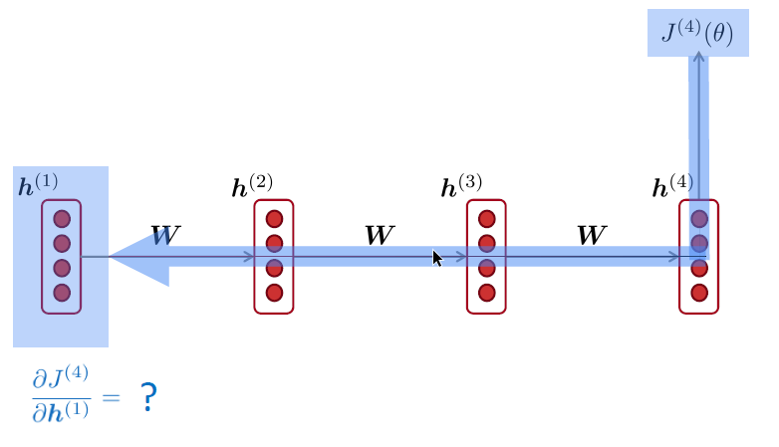
长短期记忆网络

Slide 36
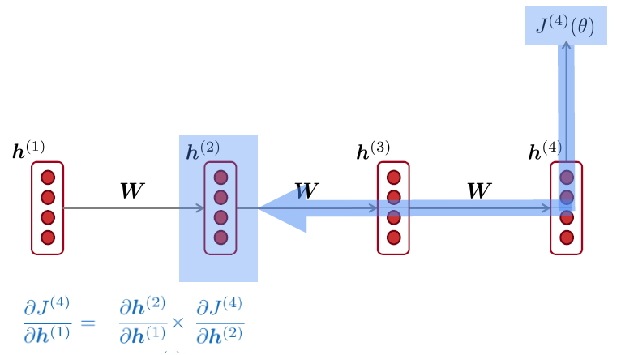
长短期记忆网络

Slide 37
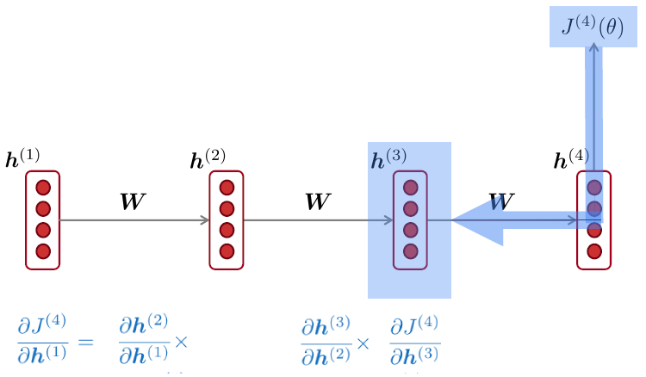
长短期记忆网络

Slide 38
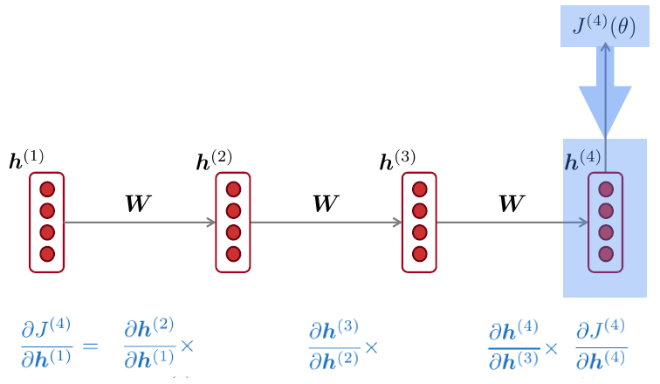
长短期记忆网络

Slide 39
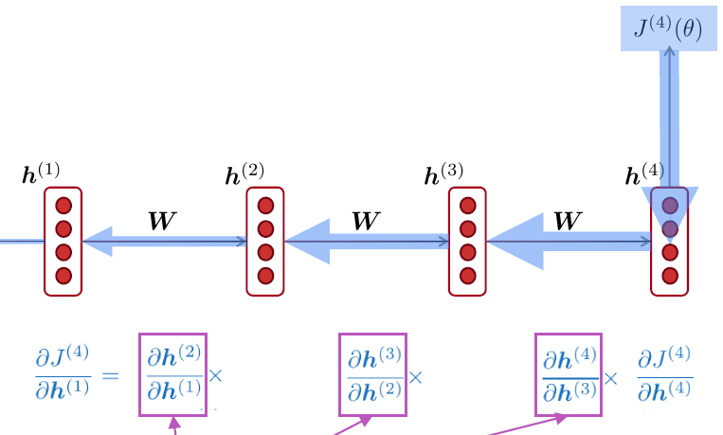
长短期记忆网络

Slide 40
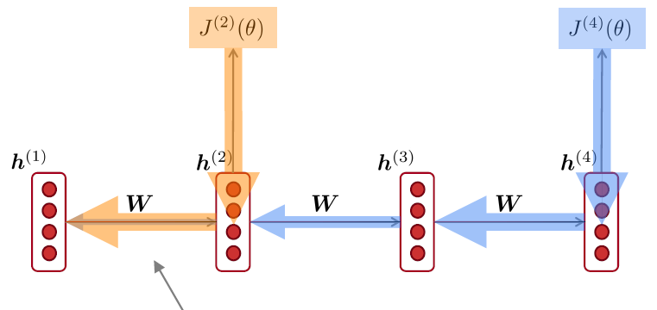
长短期记忆网络
梯度消失导致的问题

Slide 41
长短期记忆网络
Long Short-Term Memory(LSTM) 长短期记忆网络
移除不需要的信息
增加可能需要的信息

Slide 42
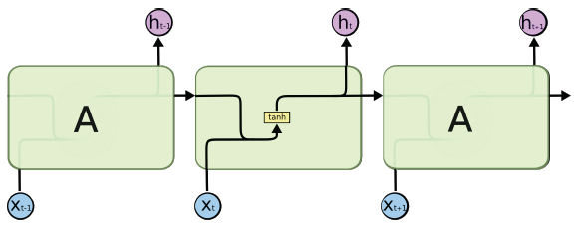
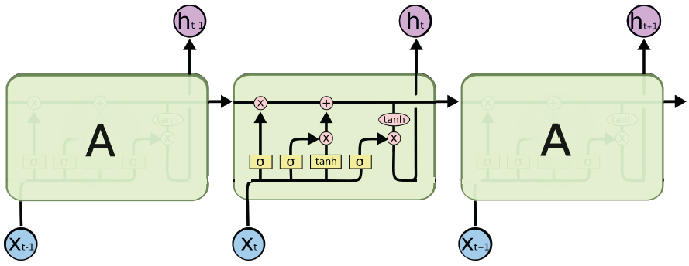
长短期记忆网络
标准RNN中的重复模块包含单个层
LSTM中的重复模块包含四个相互作用的神经网络层
y_{t-1}
y_{t}
y_{t+1}

Slide 43










长短期记忆网络
y_{t-1}
y_{t}
y_{t+1}
C_{t-1}
C_{t}
C_{t+1}
$$f_{t}$$
$$i_{t}$$
$$o_{t}$$
$${\tilde{C}}_{t}$$
遗忘门
输入门
输出门
$$f_{t}=σ(W_{f}∙\left[h_{t−1}, x_{t}\right]+b_{f})$$
$$i_{t}=σ(W_{i}∙\left[h_{t−1}, x_{t}\right]+b_{i})$$
$$o_{t}=σ(W_{o}∙\left[h_{t−1}, x_{t}\right]+b_{o})$$
$${\tilde{C}}_{t}=tanh(W_{C}∙\left[h_{t−1}, x_{t}\right]+b_{C})$$
$$y_{t}=o_{t}∗{tanh(C}_{t})$$
$$C_{t}=f_{t}∗C_{t−1}+i_{t}∗{\tilde{C}}_{t}$$

Slide 44
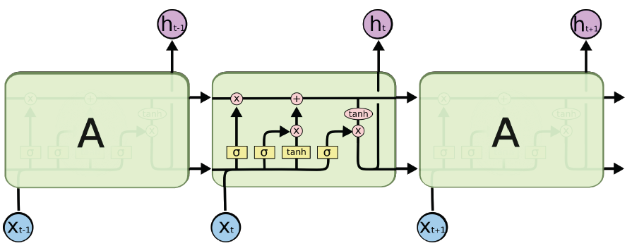
长短期记忆网络
y_{t-1}
y_{t}
y_{t+1}

Slide 45
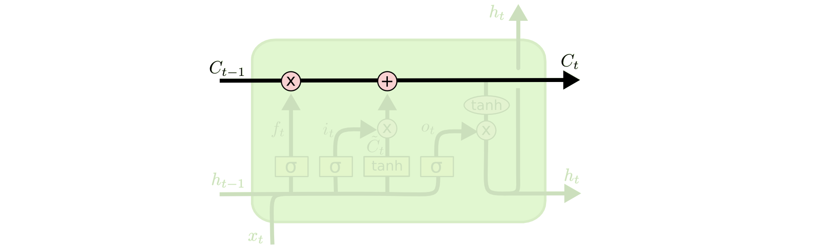
长短期记忆网络
细胞状态类似于传送带。直接在整个链上运行，只有一些少量的线性交互。信息在上面流传保持不变会很容易。

Slide 46
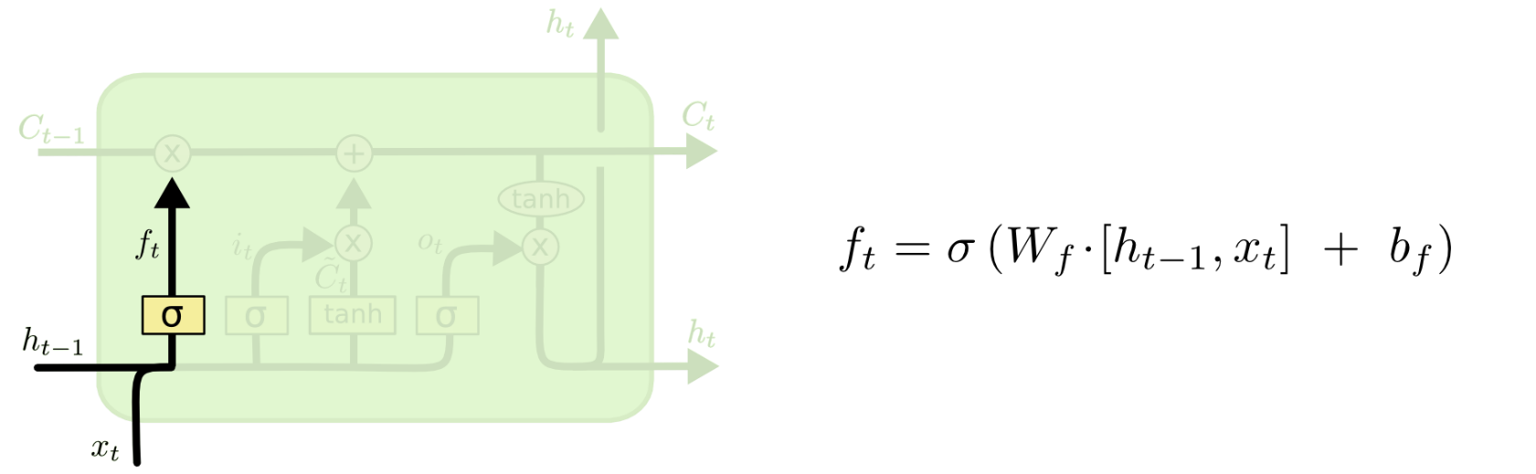

长短期记忆网络
第一步是决定我们会从细胞状态中丢弃什么信息。这个决定通过一个称为遗忘门层完成。该门会读取$h_{t−1}$和$x_{t}$，输出一个在0到1之间的数值给每个在细胞状态$C_{t−1}$中的数字。

Slide 47
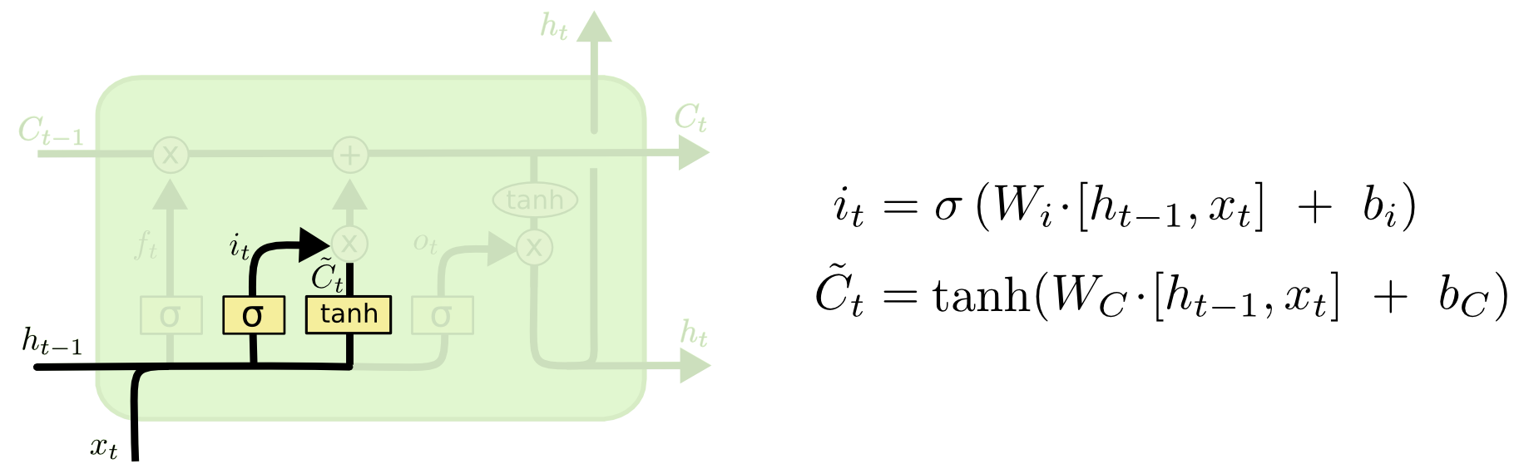

长短期记忆网络
下一步是确定什么样的新信息被存放在细胞状态中。这里包含两个部分。第一，sigmoid 层称 “输入门层” 决定什么值我们将要更新。然后，一个 tanh 层创建一个新的候选值向量， ${\tilde{C}}_{t}$，会被加入到状态中。

Slide 48
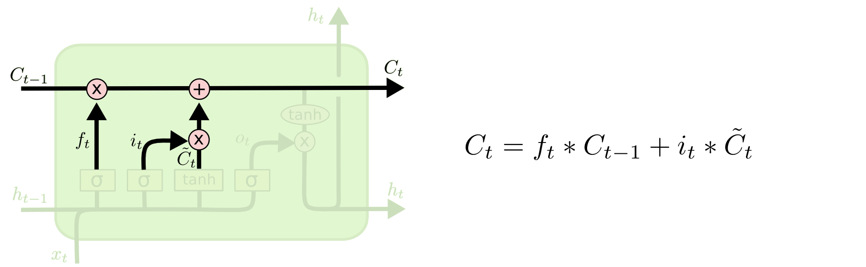

长短期记忆网络
把旧状态与$f_{t}$相乘，丢弃掉我们确定需要丢弃的信息。接着加上$i_{t}∗{\tilde{C}}_{t}$。这就是新的候选值，根据我们决定更新每个状态的程度进行变化

Slide 49
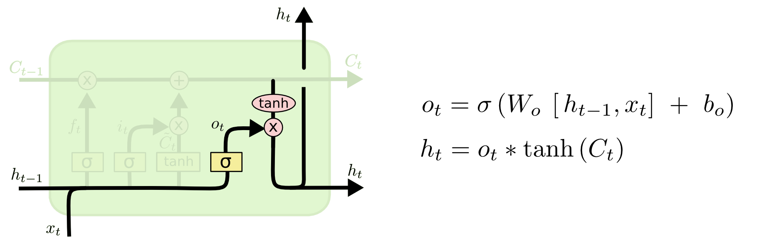
长短期记忆网络
最终，我们需要确定输出什么值。这个输出基于细胞状态，但是也是一个过滤后的版本。首先，我们运行一个 sigmoid 层来确定细胞状态的哪个部分将输出出去。接着，我们把细胞状态通过 tanh 进行处理（得到一个在-1到1之间的值）并将它和 sigmoid 门的输出相乘，最终我们仅仅会输出我们确定输出的那部分。

Slide 50
LSTM - Example
摘自李宏毅博士的Deep Learning Tutorial
C
0
0
3
3
7
7
7
0
6
x₁
x₂
x₃
1
0
0
3
1
0
2
0
0
4
1
0
2
0
0
1
0
1
3
-1
0
6
1
0
1
0
1
y
0
0
0
0
0
7
0
0
6
x₂= 1时，在memory中累加上输入中的x₁的值
x₂=-1时，重置memory中的值
x₃= 1时，输出memory中的值

Slide 51
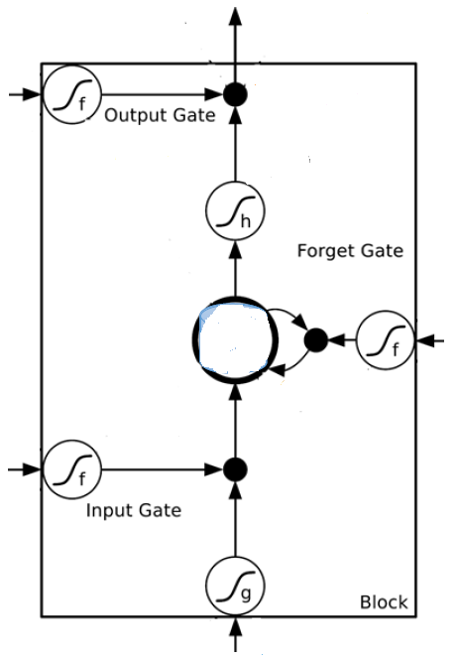
x₁
0
y
x₂
0
y
0
0
0
7
0
+
x₃
100
x₂ | 1 | 0 | -1
input gate | 开 | 关 | 关
1
-10
0
x₁
100
x₂
x₂ | 1 | 0 | -1
forget gate | 开 | 开 | 关
Cell
+
x₁
0
0
x₃
x₂
100
10
1
x₃ | 1 | 0 | -1
output gate | 开 | 关 | 关
+
x₃
0
1
-10
x₁
x₂
x₃
3
1
0
4
1
0
2
0
0
1
0
1
3
-1
0
+
1
0
0
0
x₁
x₂
x₃
1

Slide 52
x₁
0
y
x₂
0
y
0
0
0
7
0
+
x₃
100
x₂ | 1 | 0 | -1
input gate | 开 | 关 | 关
1
-10
0
x₁
100
x₂
x₂ | 1 | 0 | -1
forget gate | 开 | 开 | 关
Cell
0
+
x₁
0
0
x₃
x₂
100
10
1
x₃ | 1 | 0 | -1
output gate | 开 | 关 | 关
+
x₃
0
1
-10
x₁
x₂
x₃
3
1
0
4
1
0
2
0
0
1
0
1
3
-1
0
+
1
0
0
0
x₁
x₂
x₃
1

Slide 53
3
0
y
1
0
y
0
0
0
7
0
+
0
100
x₂ | 1 | 0 | -1
input gate | 开 | 关 | 关
1
-10
0
3
100
1
x₂ | 1 | 0 | -1
forget gate | 开 | 开 | 关
Cell
0
+
3
0
≈1
0
0
1
100
≈1
3
10
1
x₃ | 1 | 0 | -1
output gate | 开 | 关 | 关
+
0
0
3
1
-10
x₁
x₂
x₃
3
1
0
4
1
0
2
0
0
1
0
1
3
-1
0
+
1
0
0
0
3
1
0
1

Slide 54
3
0
y
0
1
0
y
0
0
0
7
0
+
0
100
≈0
x₂ | 1 | 0 | -1
input gate | 开 | 关 | 关
1
-10
0
3
100
1
x₂ | 1 | 0 | -1
forget gate | 开 | 开 | 关
Cell
3
0
+
3
0
≈1
0
0
1
100
≈1
3
10
1
x₃ | 1 | 0 | -1
output gate | 开 | 关 | 关
+
0
0
3
1
-10
x₁
x₂
x₃
3
1
0
4
1
0
2
0
0
1
0
1
3
-1
0
+
1
0
0
0
3
1
0
1

Slide 55
4
0
y
1
0
y
0
0
0
7
0
+
0
100
x₂ | 1 | 0 | -1
input gate | 开 | 关 | 关
1
-10
0
4
100
1
x₂ | 1 | 0 | -1
forget gate | 开 | 开 | 关
Cell
3
0
+
4
0
≈1
0
0
1
100
≈1
4
10
1
x₃ | 1 | 0 | -1
output gate | 开 | 关 | 关
+
0
0
4
1
-10
x₁
x₂
x₃
3
1
0
4
1
0
2
0
0
1
0
1
3
-1
0
+
1
0
0
0
4
1
0
1

Slide 56
4
0
y
0
1
0
y
0
0
0
7
0
+
0
100
≈0
x₂ | 1 | 0 | -1
input gate | 开 | 关 | 关
1
-10
0
4
100
1
x₂ | 1 | 0 | -1
forget gate | 开 | 开 | 关
Cell
3
7
0
+
4
0
≈1
0
0
1
100
≈1
4
10
1
x₃ | 1 | 0 | -1
output gate | 开 | 关 | 关
+
0
0
4
1
-10
x₁
x₂
x₃
3
1
0
4
1
0
2
0
0
1
0
1
3
-1
0
+
1
0
0
0
4
1
0
1

Slide 57
2
0
y
0
0
0
y
0
0
0
7
0
+
0
100
≈0
x₂ | 1 | 0 | -1
input gate | 开 | 关 | 关
1
-10
0
2
100
0
x₂ | 1 | 0 | -1
forget gate | 开 | 开 | 关
Cell
7
0
+
2
0
≈1
0
0
0
100
≈0
0
10
1
x₃ | 1 | 0 | -1
output gate | 开 | 关 | 关
+
0
0
2
1
-10
x₁
x₂
x₃
3
1
0
4
1
0
2
0
0
1
0
1
3
-1
0
+
1
0
0
0
2
0
0
1

Slide 58
1
0
y
7
0
0
y
0
0
0
7
0
+
1
100
≈1
x₂ | 1 | 0 | -1
input gate | 开 | 关 | 关
1
-10
0
1
100
0
x₂ | 1 | 0 | -1
forget gate | 开 | 开 | 关
Cell
7
0
+
1
0
≈1
0
1
0
100
≈0
0
10
1
x₃ | 1 | 0 | -1
output gate | 开 | 关 | 关
+
1
0
1
1
-10
x₁
x₂
x₃
3
1
0
4
1
0
2
0
0
1
0
1
3
-1
0
+
1
0
0
0
1
0
1
1

Slide 59
3
0
y
-1
0
y
0
0
0
7
0
+
0
100
x₂ | 1 | 0 | -1
input gate | 开 | 关 | 关
1
-10
0
3
100
-1
x₂ | 1 | 0 | -1
forget gate | 开 | 开 | 关
Cell
7
0
+
3
0
≈0
0
0
-1
100
≈0
0
10
1
x₃ | 1 | 0 | -1
output gate | 开 | 关 | 关
+
0
0
3
1
-10
x₁
x₂
x₃
3
1
0
4
1
0
2
0
0
1
0
1
3
-1
0
+
1
0
0
0
3
-1
0
1

Slide 60
3
0
y
0
-1
0
y
0
0
0
7
0
+
0
100
≈0
x₂ | 1 | 0 | -1
input gate | 开 | 关 | 关
1
-10
0
3
100
-1
x₂ | 1 | 0 | -1
forget gate | 开 | 开 | 关
Cell
7
0
0
+
3
0
≈0
0
0
-1
100
≈0
0
10
1
x₃ | 1 | 0 | -1
output gate | 开 | 关 | 关
+
0
0
3
1
-10
x₁
x₂
x₃
3
1
0
4
1
0
2
0
0
1
0
1
3
-1
0
+
1
0
0
0
3
-1
0
1

Slide 61
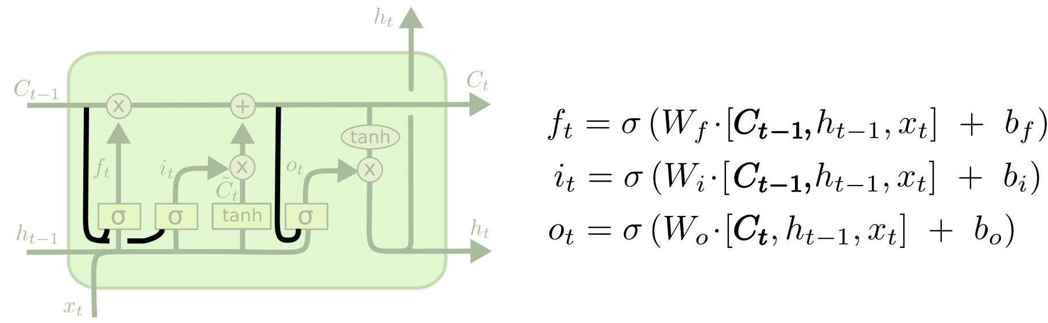
长短期记忆网络
LSTM的变体
-流形的 LSTM 变体
增加了 “peephole connection”

Slide 62
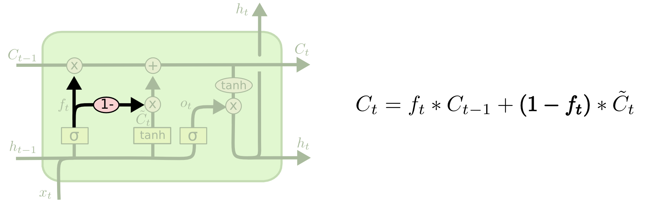
长短期记忆网络
LSTM的变体
通过使用 coupled 忘记和输入门。不同于之前是分开确定什么忘记和需要添加什么新的信息，这里是一同做出决定。我们仅仅会当我们将要输入在当前位置时忘记。我们仅仅输入新的值到那些我们已经忘记旧的信息的那些状态 。

Slide 63
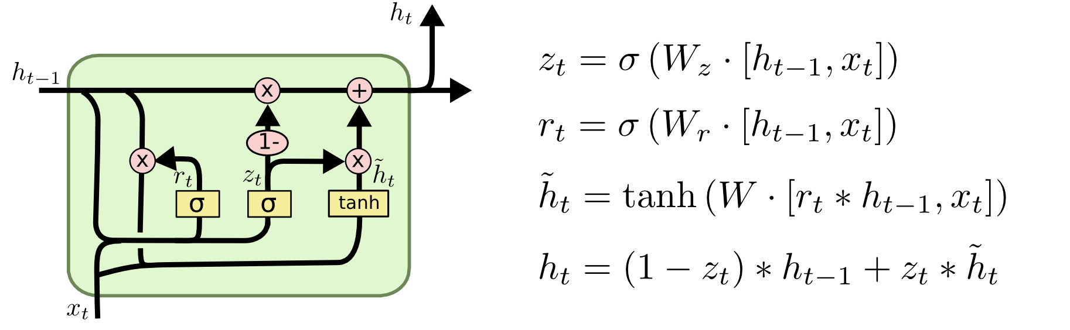
长短期记忆网络
LSTM的变体-GRU
它将遗忘门和输入门合成了一个单一的更新门。同样还混合了细胞状态和隐藏状态，和其他一些改动。
Notes:
图中的z_{t}和r_{t}分别表示更新门和重置门。更新门用于控制前一时刻的状态信息被带入到当前状态中的程度，更新门的值越大说明前一时刻的状态信息带入越多。重置门控制前一状态有多少信息被写入到当前的候选集 ℎ̃ 𝑡h~t 上，重置门越小，前一状态的信息被写入的越少。

Slide 64
目录
9.1 循环神经网络
9.2 循环神经网络的应用
9.3 多层和双向循环神经网络
9.4 长短期记忆网络
9.5 长短期记忆网络的应用
9.6 编译码序列模型
9.7 注意力机制
9.8 Transformer和BERT

Slide 65
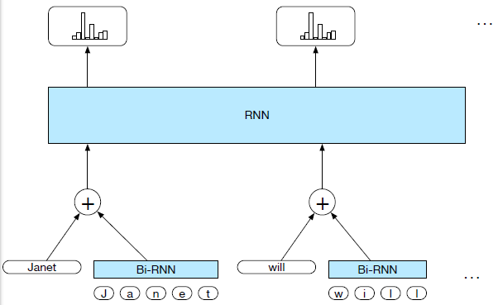
长短期记忆网络的应用
字符嵌入增强输入嵌入信息

Slide 66
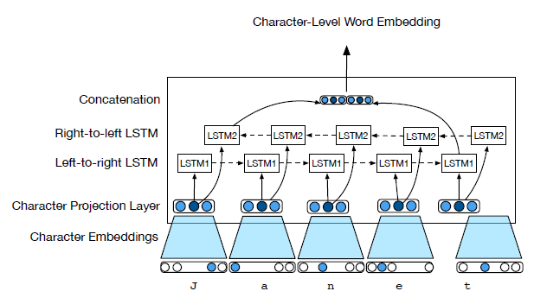
长短期记忆网络的应用
字符嵌入

Slide 67
基于深度学习的汉语自动分词
NN
Xiaoqing Zheng et al. 2013
RNN
Xinchi Chen et al. 2015
LSTM
Xinchi Chen et al. 2015

Slide 68
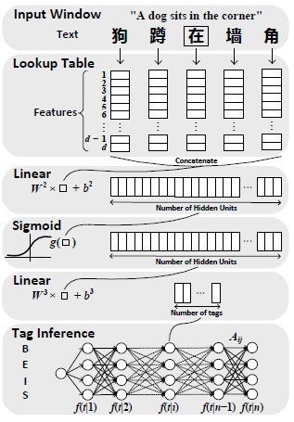

The Neural Network Architecture
Xiaoqing Zheng et al.（复旦大学） Deep Learning for Chinese Word Segmentation and POS Tagging.
Proceedings of the 2013 Conference on Empirical Methods in Natural Language Processing(EMNLP)
第一层：Embedding层
抽取每个字的特征
输入每个字的编号（index），通过查询（lookup）操作将该编号转换成该字对应的特征向量
字特征矩阵M$∈R^{d×\left|D\right|}$
d：字特征向量空间的维度
D：长度固定的字表
本层节点数： $wd$
w：窗口大小
其他特征
将每一个额外的特征都与一个查询表（lookup table）相关联
字特征向量是将所有查询表的输出连接起来

Slide 69

The Neural Network Architecture
Xiaoqing Zheng et al.（复旦大学） Deep Learning for Chinese Word Segmentation and POS Tagging.
Proceedings of the 2013 Conference on Empirical Methods in Natural Language Processing(EMNLP)
第二层：隐藏层
window approach（从字窗口中抽取特征）
本层节点数：H
参数矩阵W²$∈R^{H×(wd)}$

Slide 70

The Neural Network Architecture
Xiaoqing Zheng et al.（复旦大学） Deep Learning for Chinese Word Segmentation and POS Tagging.
Proceedings of the 2013 Conference on Empirical Methods in Natural Language Processing(EMNLP)
第三层：经典的神经网络输出层
给定标记集合T，为句子c_{[1：n]}中每个位置i上的字c_{i}输出一个长度为|T|的向量，用来表示c_{i}对应于T中每个标记的分值
标记集合T的确定
分词：“IOBES”标注方案
分词与词性标注一体化：对边界标记进行扩展，使之包含词性标记
节点数：|T|
参数矩阵W³$∈R^{|T|×H}$

Slide 71



The Neural Network Architecture
Xiaoqing Zheng et al.（复旦大学） Deep Learning for Chinese Word Segmentation and POS Tagging.
Proceedings of the 2013 Conference on Empirical Methods in Natural Language Processing(EMNLP)
Tag Inference层
是一个通过Viterbi算法推断标记（tag）的图
f(t|i)：网络为句子c_{[1:n]}中位置 i 上的字 c_{i} 输出的标记 t 的分值
transition score A_{ij}：从标记 i 跳转到标记 j 的分值
initial score A_{0i}：从标记i开始的分值
句子c_{[1:n]}及其标记序列t_{[1:n]}的分值
最佳标记路径

Slide 72





LSTM for Chinese Word Segmentation
Xinchi Chen et al.（复旦大学）Long Short-term Memory Neural Networks for Chinese Word Segmentation. In EMNLP2015.
X ={x₁ ,··· , x_{n} }：字序列
Embedding Layer
z_{i}
位置i的分布式输入
uni-gram embedding
bi-gram embedding

Slide 73

LSTM for Chinese Word Segmentation
Xinchi Chen et al.（复旦大学）Long Short-term Memory Neural Networks for Chinese Word Segmentation. In EMNLP2015.
X ={x₁ ,··· , x_{n} }：字序列
LSTM Layer
Bi-LSTM
Inference Layer

Slide 74
目录
9.1 循环神经网络
9.2 循环神经网络的应用
9.3 多层和双向循环神经网络
9.4 长短期记忆网络
9.5 长短期记忆网络的应用
9.6 编译码序列模型
9.7 注意力机制
9.8 Transformer和BERT

Slide 75

引言
基于RNN语言模型的文本生成

Slide 76

引言
变化-经过一段预输入后输出

Slide 77

引言
机器翻译 - 输入与目标输出文本对

Slide 78

编译码序列模型
基于RNN的基本编译码模型结构

Slide 79

编译码序列模型
基本结构抽象

Slide 80

编译码序列模型
编码
基于RNN，LSTM，GRU，Bi-LSTM结构

Slide 81



编译码序列模型
译码
编码端生成context —编码最后时刻状态
译码端初始状态 译码端各时刻

Slide 82



编译码序列模型
问题
context信息只输入译码端第1时刻
变化
方式1.
方式2.

Slide 83
编译码序列模型
应用
机器翻译 （A语言文本-B语言文本）
自动摘要（长文本-短文本）
对话生成（问句-答句）
代码生成（自然语言-代码）

Slide 84


编译码序列模型-机器翻译
机器翻译—Seq2Seq模型

Slide 85

编译码序列模型-机器翻译
机器翻译—Seq2Seq模型
— 贪婪算法

Slide 86
目录
9.1 循环神经网络
9.2 循环神经网络的应用
9.3 多层和双向循环神经网络
9.4 长短期记忆网络
9.5 长短期记忆网络的应用
9.6 编译码序列模型
9.7 注意力机制
9.8 Transformer和BERT

Slide 87


注意力机制
编译码结构问题
译码端 context 仅仅输入第1时刻
解决方法
译码每一时刻增加context输入
i时刻context输入与i时刻编码端输入相关

Slide 88



注意力机制
译码端context
加权context
权系数

Slide 89
注意力机制

Slide 90

注意力机制-机器翻译
https://jalammar.github.io/visualizing-neural-machine-translation-mechanics-of-seq2seq-models-with-attention/

Slide 91

注意力机制-机器翻译

Slide 92

注意力机制-机器翻译

Slide 93

注意力机制-机器翻译

Slide 94

注意力机制-机器翻译

Slide 95

注意力机制-机器翻译

Slide 96

自注意力机制
编码译码同一模块

Slide 97



自注意力机制

Slide 98
目录
9.1 循环神经网络
9.2 循环神经网络的应用
9.3 多层和双向循环神经网络
9.4 长短期记忆网络
9.5 长短期记忆网络的应用
9.6 编译码序列模型
9.7 注意力机制
9.8 Transformer和BERT

Slide 99

Transformer
Transformer -一种基于编码-译码结构模型
在编码端中，
1.Input 经过 embedding 后，
要做 positional encodings，
2.然后是 Multi-head attention，
3.再经过 position-wise Feed Forward，
4.每个子层之间有残差连接。
在译码端中，
1.如图所示，也有 positional encodings，
Multi-head attention 和 FFN，
子层之间也要做残差连接，
2.但比 encoder 多了一个
Masked Multi-head attention，
3.最后要经过 Linear 和 softmax 输出概率。

Slide 100

Transformer
简化

Slide 101

Transformer
6个编码器，6个译码器

Slide 102

Transformer
编码译码内部结构

Slide 103
Transformer
Attention VS self-attention
attention：输入和输出进行比较，不同的输出对不同输入的关注不同。
self-attention：输入和输入自己进行比较（计算相似度）

Slide 104


Transformer
输入
key
query
value
Notes:
query 、 key & value 的概念其实来源于推荐系统。基本原理是：给定一个 query，计算query 与 key 的相关性，然后根据query 与 key 的相关性去找到最合适的 value。举个例子：在电影推荐中。query 是某个人对电影的喜好信息（比如兴趣点、年龄、性别等）、key 是电影的类型（喜剧、年代等）、value 就是待推荐的电影。在这个例子中，query, key 和 value 的每个属性虽然在不同的空间，其实他们是有一定的潜在关系的，也就是说通过某种变换，可以使得三者的属性在一个相近的空间中。

Slide 105

Transformer

Slide 106




Transformer
根据原词向量依次计算queries，Keys，Values
计算scores
计算新向量

Slide 107

Transformer
Multi-Head Attention
把self-Attention的过程做h次，然后把输出z合起来

Slide 108

Transformer

Slide 109

Transformer

Slide 110

Transformer

Slide 111

Transformer
词嵌入向量-位置编码

Slide 112

Transformer

Slide 113
Transformer
残差结构
H(x)
relu
F(x) + x
FC
FC
F(x)
加性
“短路”
relu
relu
FC
FC
X
X
前向网络
残差网络

Slide 114


Transformer
层归一化

Slide 115

Transformer
残差结构

Slide 116

Transformer

Slide 117

Transformer
完整结构

Slide 118

Transformer

Slide 119

Transformer
语言模型

Slide 120

Transformer
文本生成和摘要

Slide 121

Transformer

Slide 122


BERT
BERT结构——Trm编码器
多层Transformer结构
Notes:
A：多头个数
H：隐藏层维度
L：层数

Slide 123

BERT-用途
BERT
预训练语言模型—用于序列标注、分类、阅读理解等任务

Slide 124

BERT-输入
BERT 的输入可以包含一个句子对 (句子 A 和句子 B)，也可以是单个句子。同时 BERT 增加了一些有特殊作用的标志位：
[CLS] 标志放在第一个句子的首位，经过 BERT 得到的的表征向量 C 可以用于后续的分类任务。
[SEP] 标志用于分开两个输入句子，例如输入句子 A 和 B，要在句子 A，B 后面增加 [SEP] 标志。
[MASK] 标志用于遮盖句子中的一些单词，将单词用 [MASK]遮盖之后，再利用 BERT 输出的 [MASK] 向量预测单词是什么。

Slide 125

BERT-训练
第一个是 Masked LM，在句子中随机用 [MASK] 替换一部分单词，然后将句子传入 BERT 中编码每一个单词的信息，最终用 [MASK] 的编码信息 T[MASK] 预测该位置的正确单词
第二个是下一句预测，将句子 A 和 B 输入 BERT，预测 B 是否 A 的下一句，使用 [CLS] 的编码信息 C 进行预测。

Slide 126

BERT
Notes:
MNLI：给定一个前提 (Premise) ，根据这个前提去推断假设 (Hypothesis) 与前提的关系。该任务的关系分为三种，蕴含关系 (Entailment)、矛盾关系 (Contradiction) 以及中立关系 (Neutral)。所以这个问题本质上是一个分类问题，我们需要做的是去发掘前提和假设这两个句子对之间的交互信息。
QQP：基于Quora，判断 Quora 上的两个问题句是否表示的是一样的意思。
QNLI：用于判断文本是否包含问题的答案，类似于我们做阅读理解定位问题所在的段落。
STS-B：预测两个句子的相似性，包括5个级别。
MRPC：也是判断两个句子是否是等价的。
RTE：类似于MNLI，但是只是对蕴含关系的二分类判断，而且数据集更小。
SWAG：从四个句子中选择为可能为前句下文的那个。

Slide 127
结束

